Slide 1
Муниципальное дошкольное образовательное учреждение «Детский сад №17 «Сказка»
Головоломка для детей 5-7 лет
«Узнай струнный инструмент»
Автор: Овчарова Ольга Николаевна, музыкальный руководитель.
Каменский район, 2018г.

Slide 2
Цели и задачи:
закрепить знания детей о струнных музыкальных инструментах;
развивать умение определять музыкальный инструмент по картинке, в которой недостаёт части музыкального инструмента;
воспитывать интерес к музыкальным инструментам.

Slide 4
СКРИПКА

Slide 5
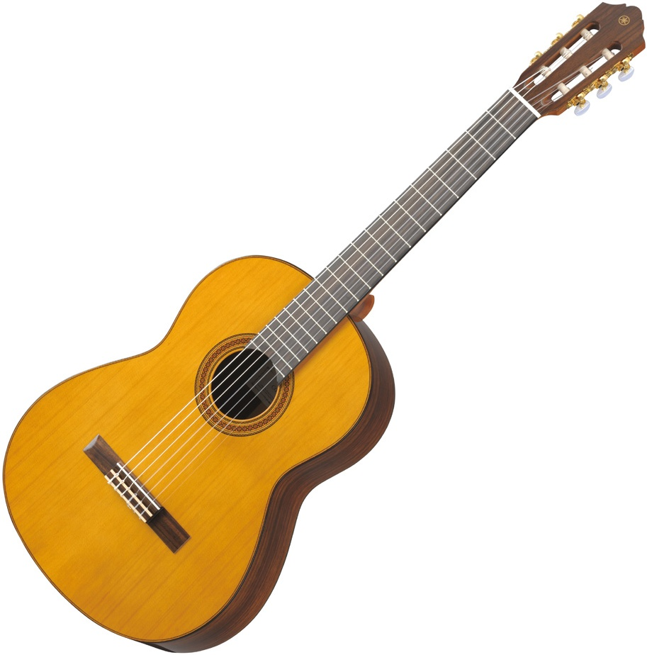

Slide 6
ГИТАРА

Slide 8
АРФА

Slide 10
БАЛАЛАЙКА

Slide 12
ГУСЛИ

Slide 14
ВИОЛОНЧЕЛЬ

Slide 16
http://cod40.ru/wp-content/uploads/2015/12/proisshestviya-v-kaluzhskoj-oblasti-za-1-dekabrya-2015-goda.jpg
https://donmusic.ru/upload/iblock/07b/07b9c52b4cef9cee42f7f6930efea3a2.jpg
https://egegei.ru/upload/resize_cache/iblock/b71/1200_1200_1/b7131f2604e8336de98e2ba3a99696b7.png
http://img1.labirint.ru/books/273183/scrn_big_1.jpg
http://пкми.рф/wp-content/uploads/IMG_0602.jpg
https://res.cloudinary.com/dk-find-out/image/upload/q_80,w_1440/141bl-AL1007856_josfsa.jpg
https://cdn1.vectorstock.com/i/1000x1000/53/95/thumb-up-emoticon-vector-1075395.jpg
ИСПОЛЬЗУЕМЫЕ КАРТИНКИ:

